Slide 1
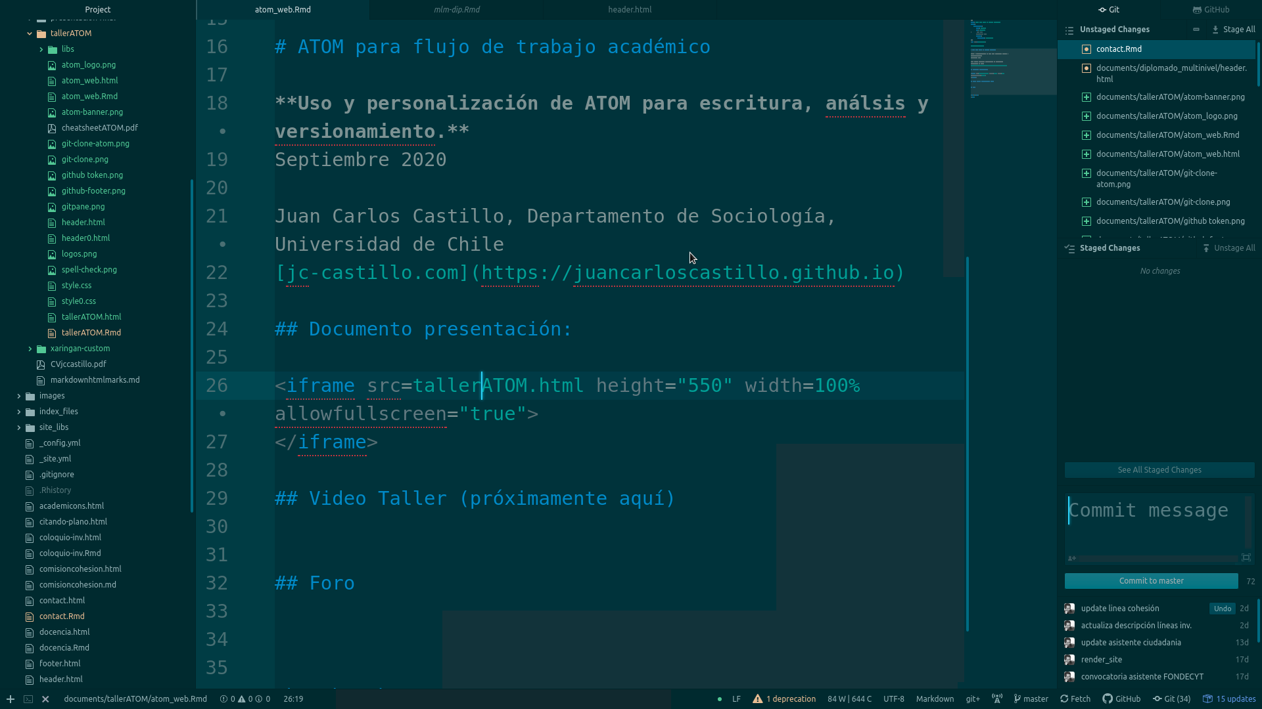
Edición
Archivos proyecto
Edición
Git/Github
Footer

